Slide 1
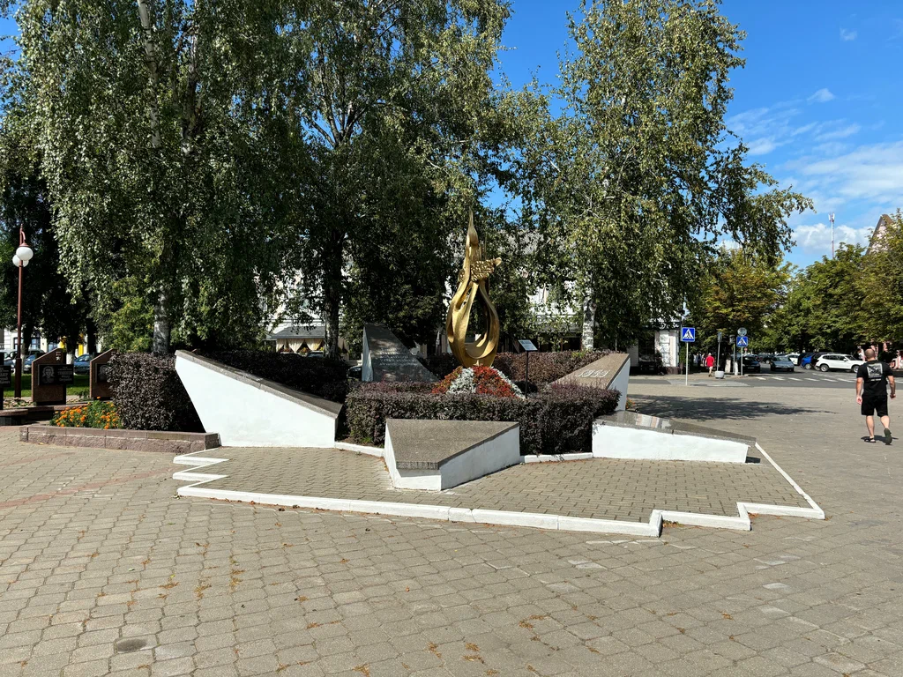
Памятник в честь бобруйчан, погибших на фронтах Великой Отечественной войны

Slide 2
Адрес: Могилевская область г. Бобруйск
Месторасположение: Могилевская область г. Бобруйск
Происхождение названия: 60-летие Победы советского народа в Великой Отечественной войне
Архитектор: Э.К.Агунович
Время создания: 9 мая 2005
Предназначение: Памятный знак установлен под тремя березками - каждый третий погиб
в Великую Отечественную войну. Не миновала эта участь и бобруйчан: до войны
численность населения Бобруйска составляла 84 107 человек, после освобождения осталось только 28 353.
Архитектурный стиль и его особенности: Выполнен памятный знак в виде пятиконечной звезды.
В центре звезды - небольшой курган, символизирующий славянское захоронение.
Над ним возвышается вечный огонь в виде тянущихся вверх рук, обрамленный венком из дубовых листьев,
что символизирует крепость славянского духа.

Slide 3
Сохранность: Сохранность памятника является важной частью сохранения исторической памяти и культурного наследия. Его состояние может зависеть от множества факторов, таких как уровень ухода, внимание со стороны местных властей и общественности, а также природные условия.
Историко-культурное значение памятника и его предназначение:
Память о жертвах войны: Памятник служит местом памяти о тех, кто отдал свои жизни
Изучение истории: Памятники становятся важными объектами для изучения местной истории
Культурное значение: Памятники в честь погибших воинов обычно обладают архитектурной ценностью и входят в культурный ландшафт города. Это место, где проходят различные мероприятия
Воспитание патриотизма: Памятник способствует воспитанию уважения к истории и культуре страны, формируя патриотические чувства у граждан.

Slide 4
